Slide 1
2021-服务端开发
第2节 依赖注入（Dependency Injection）
Notes:
开发：开发一系列的静态文件
运行：new对象，Spring容器可以完成运行时的容器乖离

Slide 2
至少精通一门编程语言，非常精通，不是能简单写几个程序，尽可能多学几门语言。
熟练掌握-一门编程框架，如java的Spring， Python的Django， 前端的Vue
会使用常用的工具， 包括: IDE、Git
会使用静态检查工具，如java的Finbugs（分析类内部、类间和类与外部的问题）、PMD、CheckStyle（代码格式化）等IDEA 插件或Maven插件
会单元测试工具，如java的JUnit、mockito、Coverage（覆盖率检查工具）、Cobertura
会使用构建工具，如java的Maven，常用的mvn插件
会使用数据库以及开发技术，MySQL是首选，其次用于测试的H2、SQLite也是需要的，另外ORM开发框架（mybatis、JPA等）也需要会一个
会使用多个功能和性能自动化测试工具，提醒你们的是无论你将来做开发还是做测试，多掌握几个自动化测试工具对你们是非常有用的。
其它的开发技术 主是是以WEB开发、分布式(云计算)、大数据等为主要方向，能多学点，对你们将来也有利的。
最后就是软件工程的知识，你们要知道一个软件开发项目是如何运转的，需求怎么做、设计怎么做、什么才是好代码、应该怎么做测试、版本如何管理、缺陷如何管理等，还有敏捷的价值观、优秀实践(TDD、CI/CD等)，这些知识也是必需的。

Slide 3
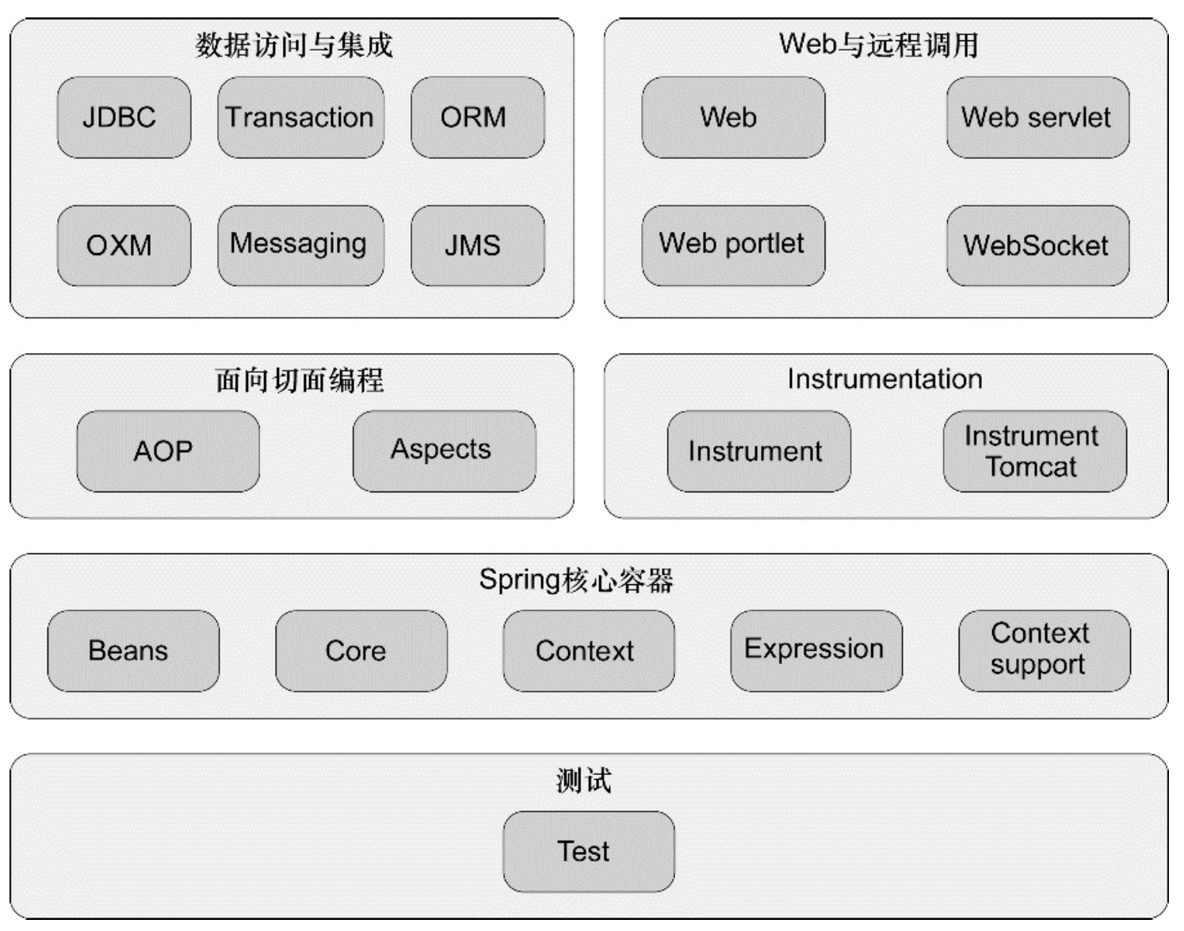
Spring的模块组成
Notes:
聚焦在Spring核心容器，放置了一个个的Bean，Bean之间的关系管理

Slide 4
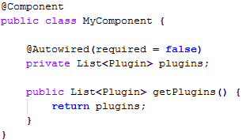
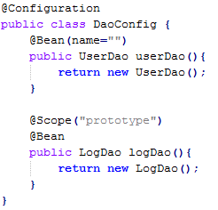
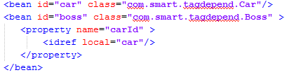
Spring配置方案
1、自动化配置
2、 JavaConfig
3、XML配置
Notes:
告诉容器创建Bean，以及如何组装它们

Slide 5

例子代码类图
<<interface>>
MediaPlayer
+play ()
<<interface>>
CompactDisc
+play ()
CDPlayer
SgtPeppers

Slide 6
自动化配置
组件扫描（component scanning）
自动装配（autowiring）

Slide 7
组件扫描
@Configuration
@ComponentScan
等价 <context:component-scan base-package=“…”/>
基础包（basePackages={“…”,”…”})
类型不安全（not type-safe）
basePackageClasses={.class,.css}
Marker interface

Slide 8
自动装配
@Autowired
用在构造器
用在属性Setter方法
required=false
Notes:
遇到@Autowired，spring就会调用标注的这个方法。另外@Autowired也可标在成员字段上
它和@Bean不用同时用，加上@Bean的方法参数可自动注入
//@Scope(ConfigurableBeanFactory.SCOPE_PROTOTYPE)
Java Dependency Injection（Javax.inject.*）
@Component 等价 @Named
@Autowired 等价 @Inject
<!-- https://mvnrepository.com/artifact/javax.inject/inject-api -->
<dependency>
<groupId>javax.inject</groupId>
<artifactId>inject-api</artifactId>
<version>1.0.0-PRD</version>
</dependency>
<!-- https://mvnrepository.com/artifact/javax.inject/com.springsource.javax.inject -->
<dependency>
<groupId>javax.inject</groupId>
<artifactId>com.springsource.javax.inject</artifactId>
<version>1.0.0</version>
<scope>provided</scope>
</dependency>

Slide 9
JavaConfig
自动化配置有时会行不通，如：第三方库
@Configuration
@Bean(name=“..”)
注入
调用方法（）
通过方法参数自动装配（其它配置类、其它方式创建的Bean）
注意与业务逻辑和领域代码分开

Slide 10
XML装配
<beans><bean>
不能类型检查
构造器注入
<constructor-arg>
c-命名空间
注入字面量值
注入集合
属性注入
p-命名空间
util-命名空间
建议：强依赖使用构造器注入
Notes:
引用
<constructor-arg ref=“…” /> 等价 c-命名空间 c:cd-ref=“…”
c：（参数名、_0、_）-ref
值
<constructor-arg value=“…” /> 等价 c-命名空间 c:_title=“…”
c：（_参数名、_0、_）
字面量null: <null/>
<list>或<set>
<value>..</value>
<value>..</value>
或：<ref bean=“..”/>
</list>
---------
属性注入
<bean>
<property name=“..” ref=“..”/>
</bean
<property name=“..”>
<list>
<value>
</list>
</property>
p命名空间
p:属性名-ref=“..”
<util:list id=“…”>
<value>…</value>
</util:list>
p:tracks-ref=“..”

Slide 11
混合配置
JavaConfig中的导入
@Import(配置类.class,…）
@ImportResource(xml文件）
XML中的导入
<import resource=“xml文件”/>
<bean class=“配置类”/>

Slide 12
根配置
@Configeration
@ComponetScan
@Import(其它配置类…)
@ImportResource(其它xml文件）
Class BootConfig(){
}
Notes:
XML根配置
<context:component-scan base-package=“…”/>
<import resource=“xml文件”/>
<bean class=“配置类”/>

Slide 13
作业
阅读以下章节：
3.1-3.4

Slide 14
谢谢！

Slide 15
@Profile
@Configeration
@Profile(“dev”)
类
@Bean
@Profile(“prov”)
方法
激活
spring.profiles.default = “dev”
spring.profiles.active =“prod”
@ActiveProfiles(“dev”)
Notes:
不同情况下使用不同的bean，使用profile来控制
还可以用于sprint boot的属性文件命名（带后缀）
package com.myapp; import org.springframework.context.annotation.Bean; import org.springframework.context.annotation.Configuration; import org.springframework.context.annotation.Profile; import org.springframework.jdbc.datasource.embedded.EmbeddedDatabaseBuilder; import org.springframework.jdbc.datasource.embedded.EmbeddedDatabaseType; import org.springframework.jndi.JndiObjectFactoryBean; import javax.sql.DataSource; @Configuration public class DataSourceConfig { @Bean(destroyMethod = “shutdown”) @Profile(“dev”) 开发环境 public DataSource embeddedDataSource() { return new EmbeddedDatabaseBuilder() .setType(EmbeddedDatabaseType.H2) .addScript(“classpath:schema.sql”) .addScript(“classpath:test-data.sql”) .build(); } @Bean @Profile(“prod”) 生产环境 public DataSource jndiDataSource() { JndiObjectFactoryBean jndiObjectFactoryBean = new JndiObjectFactoryBean(); jndiObjectFactoryBean.setJndiName("jdbc/myDS"); jndiObjectFactoryBean.setResourceRef(true); jndiObjectFactoryBean.setProxyInterface(javax.sql.DataSource.class); return (DataSource) jndiObjectFactoryBean.getObject(); } }
激活的方式使用激活的三种方式
Spring Boot在java –jar时，使用-Dspring.profiles.active =sys会读取application-sys.properties文件来完成配置
如果没有添加profile则会帮你实例化出来（无论是否有profile的别的）

Slide 16
@Conditional
@Bean
@Conditional(**.class)
接口Condition{
boolean matches(…)
}
Notes:
Conditional的**.class实现了Condition接口，自己决定什么时候创建这个Bean，什么时候不创建这个Bean

Slide 17
自动装配的歧义性
@Component 或 @Bean
@Primary
定义时
@Componet或@Bean
@Qualifier(“…”)自定义限定符
使用时
@Autowired
@Qualifier(“…”) bean名称或自定义限定符，默认Bean名是限定符
也可以自定义注解，这些注解本身也加了@Qualifier注解
@Cold
@Creamy
Notes:
多个时候会报错
需要配置Primary标签，此时Spring就会选择示例化被Primary标记的
配置Qualifier标签是为Bean添加一个标签（不同于名字），然后注入时和生成时使用对应的一致的Qualifier标记
也可以自定义注解，使用对应的注解对应，需要创建cold并且对应生成即可
@Qualifier
public @interface cold{
}

Slide 18
Bean的作用域
@Scope可以与@Component和@Bean一起使用，指定作用域
Singleton 单实例
Prototype 原型（多实例的方式）
Session 会话建立时创建Bean，会话结束后销毁Bean
Request 请求开始时创建Bean，请求结束后销毁Bean
使用会话和请求作用域
@Component
@Scope(value=WebApplicationContext.SCOPE_SESSION,
proxyMode=ScopedProxyMode.INTERFACES)
public ShoppingCart cart(){....}
Notes:
@Autowired private ApplicationContext context;
@Scope(ConfigurableBeanFactory.SCOPE_PROTOTYPE)
Session Client和Server之间的一个Session，不同Client可能和Server建立多个Session，Request是一次请求和处理

Slide 19
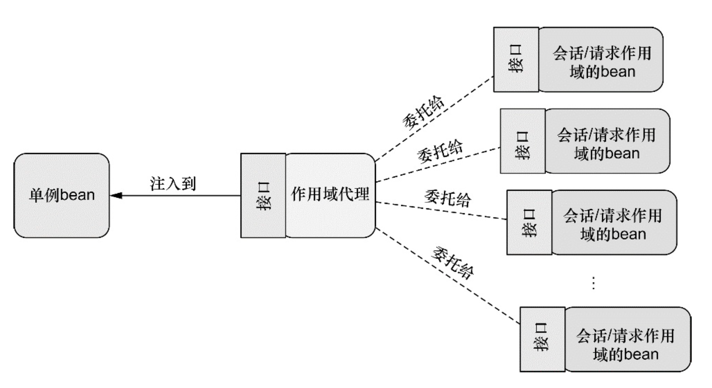
通过代理注入给单例对象
Notes:
@Component
public class StoreService{ 单实例，注入每一个人创建的每一个购物车
Spring如何把一个会话范围的对象注入到一个单例对象中呢？Spring实际上注入的是一个代理对象
最开始注入的时候Spring注入了一个代理对象，如果一开始是A的购物车，那么就会讲代理对象和对应的A的Bean对应起来
@Autowired
public void setShoppingCart(ShoppingCart shoppingCart)
StoreService是单例对象
ShoppingCart是接口
shoppingCart是会话范围的对象

